Slide 1
Međunarodni dan zaštite ozonskog omotača
Što možemo učiniti?

Slide 2
16. rujna
Međunarodni dan zaštite ozonskog sloja obilježava se 16. rujna povodom 16. rujna 1987. kada je usvojen Montrealski protokol o tvarima koje oštećuju ozonski sloj. Ozonskim slojem naziva se sloj atmosfere (između 20 i 25 km visine) unutar kojeg je koncentracija plina ozona najveća.
DHMZ - Državni hidrometeor…
meteo.hr
Svjetski dan Ozona se obilježava 16. rujna u spomen potpisivanja najuspješnijeg međunarodnog sporazuma kojim je omogućeno spašavanje ozonskog sloja od negativnih posljedica ljudskog djelovanja, Montrealskog protokola 1987. godine.
Svjetski dan Ozona | Hrvatsk…
hzjz.hr

Slide 3
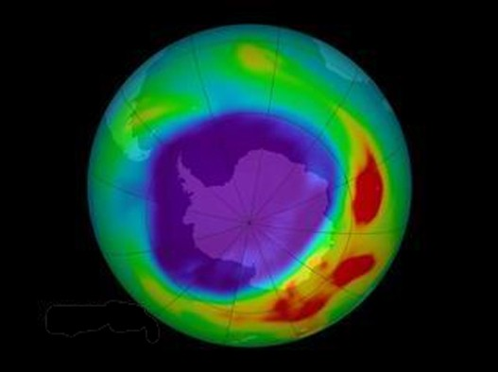
Kad bacamo smeće I neke uređaje iz njih izlazi štetni plin za ozonski omotač.UV zračenje šteti zemlji.

Slide 4
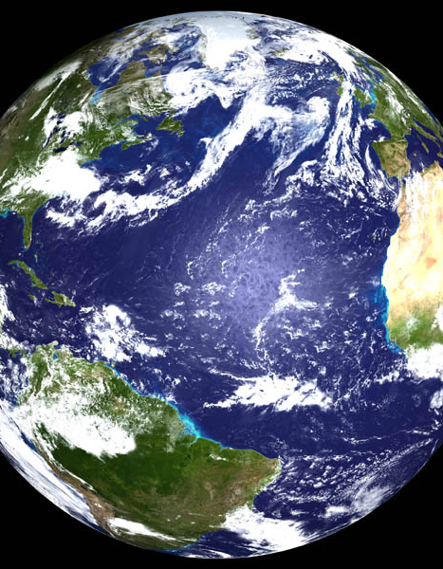
Planet Zemlja
Zemlja (astronomski simbol: ) je planet u sunčevom sustavu. Treći je planet po redoslijedu udaljenosti od Sunca, najgušći planet u Sunčevu sustavu i najveći među unutarnjim planetima. Prosječno je od Sunca udaljen 149,6 milijuna kilometara, što se uzima kao astronomska jedinica (AJ). Zemljina putanja nije jako izdužena, numerički ekscentricitet Zemljine staze iznosi 0,016 79, zbog čega se Zemlja Suncu približi za 2,5 milijuna kilometara (perihel, oko 4. siječnja) ili udalji za jednako toliko (afel, oko 4. srpnja).

Slide 5
Ekscentricitet se u 100 000 godina mijenja za iznos od približno 0,003 2 do 0,005 7. S vremenom se mijenja i položaj Zemljine staze u ravnini gibanja, pa godišnji progradni zakret perihela (pomicanje u smjeru ophoda oko Sunca), potaknut utjecajem planeta i relativističkim učinkom, iznosi 11,63".^{[14]}

Slide 6
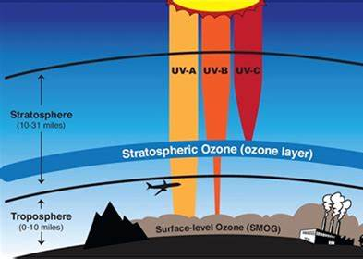
Ozonski omotač
Kad se uništi ozonski omotač u zemlju se pušta UV zračenje koje je štetno ljudskom biču.

Slide 7
Zagađenje okoliša uzrokovano tvornicama - Znanost 2023 (lamscience.com)
Kad se vozite rafinerijom, miris može biti neodoljiv. Tvornička zagađenja često se smatraju onima uglavnom vidljive i mirisne emisije dima. Industrija zagađuje vodu i zemljište oko vas. Iako ne možete vidljivo vidjeti sve onečišćujuće tvari, kad jednom uđu u atmosferu ili vodeni sustav; mogu se širiti daleko i dalje od tvornice. Najčešći tvornički zagađivači zraka su staklenički plinovi koji nastaju izgaranjem fosilnih goriva. Tvornice doprinose zagađivanju vode i zemljišta zakiseljavanjem kiše, kemijskim izlijevanjima i odlaganjem toksičnog otpada.

Slide 8
Prezentaciju je izradio :Ivano Klunić
Sudjelovali su: Kenan Piragić, Katrin Omerhodžić, Lukas Dabić, Emanuel Braus, Luka Rakić, Ema Babić, Lea Uka, Angela Kuhar,
Fahrija Huremović, Nia Radić Grudi i Ivan Rajnović

